Slide 1


S-gráf alapú várható profit maximalizálás sztochasztikus környezetben
Dunár Olivér Mérnökinformatikus BSc.
Témavezető: dr. Hegyháti Máté
Széchenyi István Egyetem
2019.06.28.

Slide 2
Tartalom
Ütemezési feladatok
Megoldó módszerek
Az S-gráf keretrendszer
Problémadefiníció
A megoldómódszer megvalósítása
Teszteredmények
1/17

Slide 3
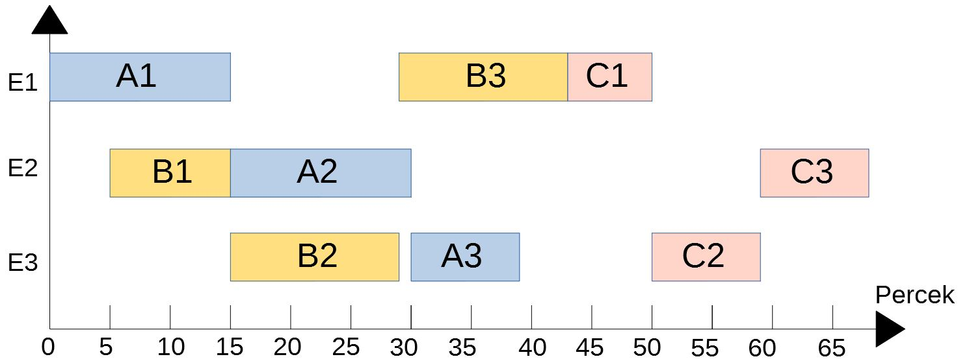
Ütemezés
Általánosan
Feladatok, erőforrások, időzítés
Célkitűzés, korlátozások
Szakaszos üzemű gyártórendszerek
Munkák, lépéseik, berendezések
Végrehajtási-, átállási-, tisztítási idők
Tárolási stratégia
2/17

Slide 4
Megoldó módszerek
MILP (Mixed-Integer Linear Programming) modellek
Időfelosztásos (Time discretization based)
Precedencia alapú (Precedence based)
Állapottér bejárásán alapuló módszerek
Időzített automaták
Időzített petri hálók
S-gráf keretrendszer
Carlos A. Mendez, Jaime Cerda, Ignacio E. Grossmann, Iiro Harjunkoski, and Marco Fahl. State-of-the-art review of optimization methods for short-term scheduling of batch processes. Computers & Chemical Engineering, 30(6-7):913–946, May 2006.
Mate Hegyhati and Ferenc Friedler. Overview of industrial batch process scheduling. Chemical Engineering Transactions, 21:895–900, 01 2010.
3/17

Slide 5
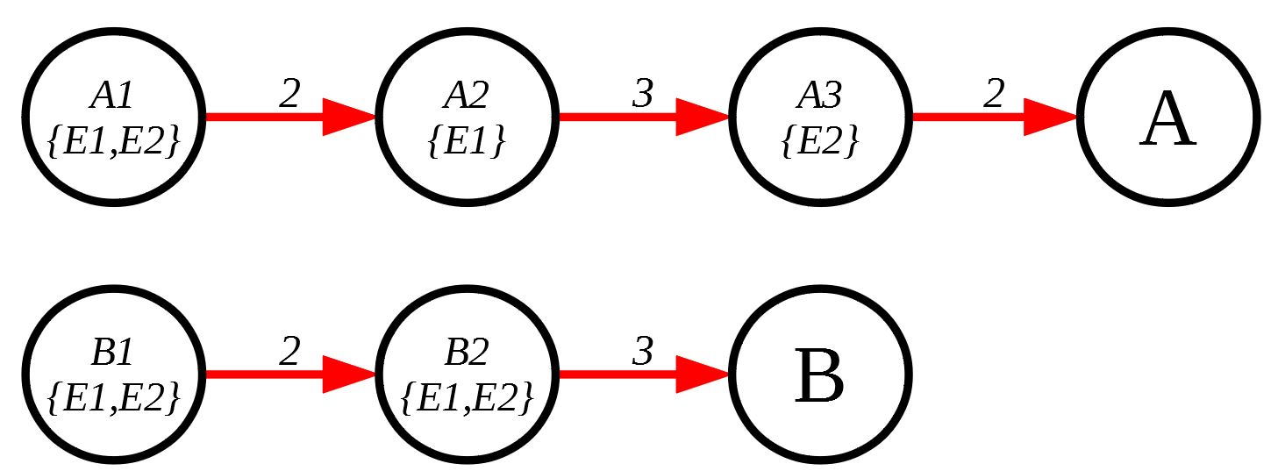
Az S-gráf keretrendszer
Irányított gráf alapú matematikai modell
Receptek, ütemtervek vizualizációja
Recept gráf:
4/17

Slide 6
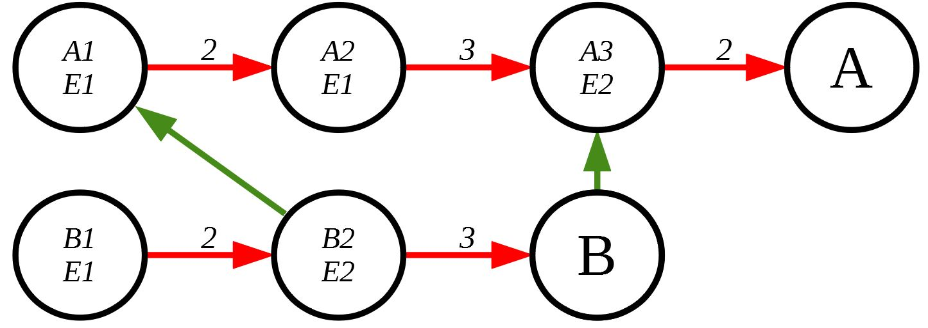
Az S-gráf keretrendszer
Ütemezési algoritmusok
Meghozott ütemezési döntések → ütemezési élek a gráfban
Ütemezési gráf:
5/17

Slide 7
Determinisztikus profit maximalizálási feladat
Bemeneti adatok:
Termékek receptjei
Termékek ára (1 batch ára)
Időkorlát
Szabadsági fok az ütemezési döntéseken felül:
Melyik termékből hány batchet termeljünk?
Célfüggvény:
Profit maximalizálása (profit = ár ∙ mennyiség)
Tibor Holczinger, Thokozani Majozi, Mate Hegyhati, and Ferenc Friedler. An automated algorithm for throughput maximization under fixed time horizon in multipurpose batch plants: S-graph approach. In 17th European Symposium on Computer Aided Process Engineering, volume 24 of Computer Aided Chemical Engineering, pages 649– 654. Elsevier, 2007
6/17

Slide 8
Sztochasztikus profit maximalizálási feladat
Bemeneti adatok:
Időkorlát
Termékek receptjei
Minimális-, maximális batch méret
Diszkrét forgatókönyvek (scenario)
Valószínűségeik
Termék ára
Kereslet
Alul-, túltermelési költségek
Szabadsági fok az ütemezési döntéseken felül:
Melyik termékből hány batchet termeljünk?
Mekkora batch méret mellett?
Célfüggvény:
Várható profit maximalizálása
7/17

Slide 9
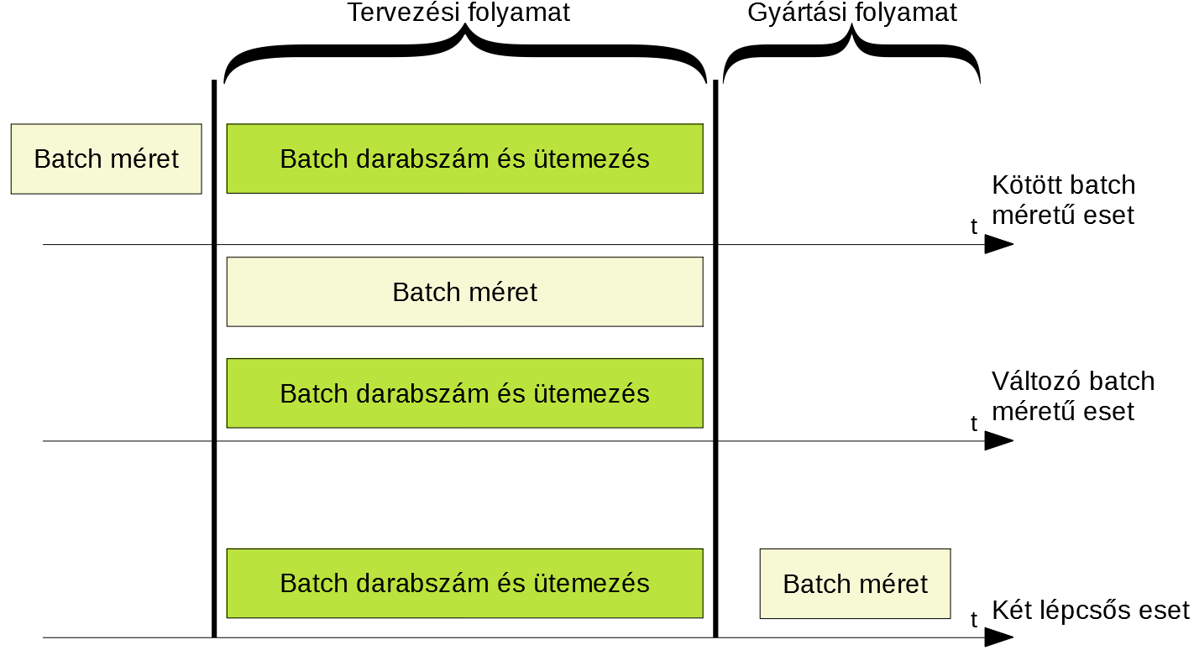
Problémadefiníció
8/17

Slide 10
A megoldómódszer megvalósítása
C++ alapú S-gráf solver
Boost függvénykönyvtár, OpenMP
Determinisztikus profit maximalizáló
Implementációs lépések:
Input fájl definiálása, beolvasása
Parancssori kapcsoló
Töröttvonal osztály
Determinisztikus profit maximalizáló refaktorálása
Sztochasztikus módszerek implementálása
Kötött batch méretű eset
Változó batch méretű eset
Két lépcsős eset
Multiproduct esetek
Új kimenet
Tesztelés
9/17

Slide 11
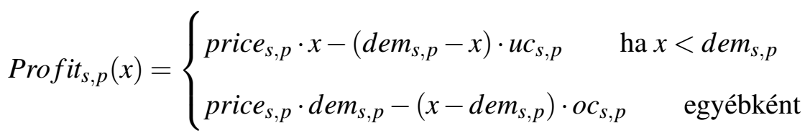
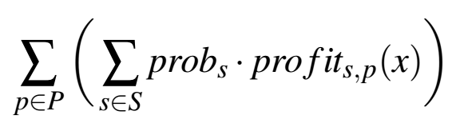
A megoldómódszer megvalósítása
Preventív ütemezés változó batch méretű esetben
Egy termék profit függvénye egy adott forgatókönyvben:
Célfüggvény:
10/17

Slide 12
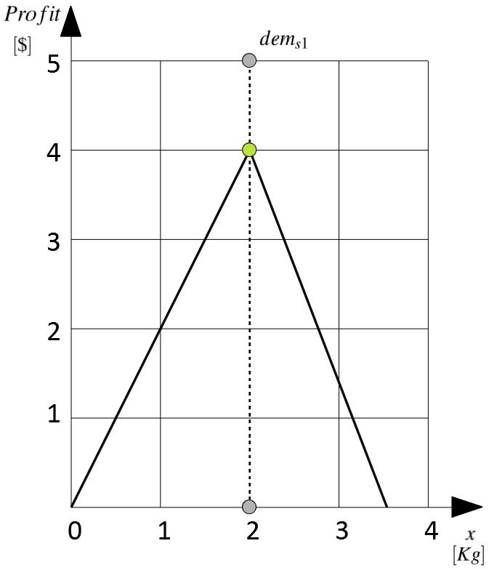
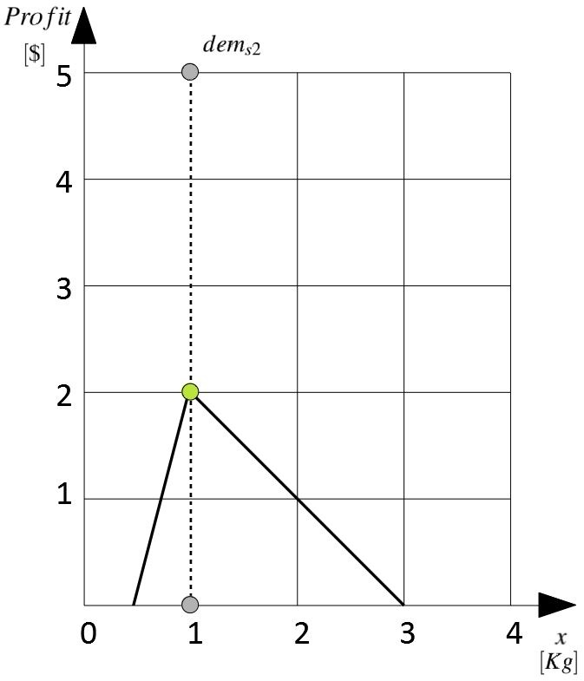








A megoldómódszer megvalósítása
Preventív ütemezés változó batch méretű esetben
S1 forgatókönyv
S2 forgatókönyv
11/17

Slide 13
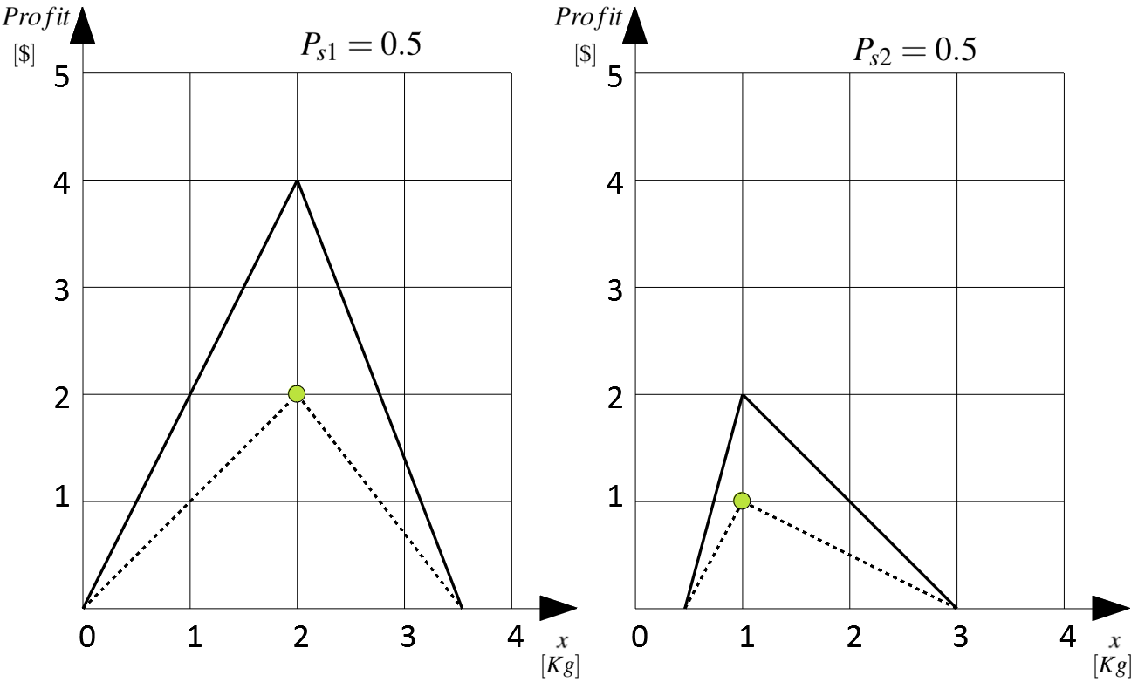

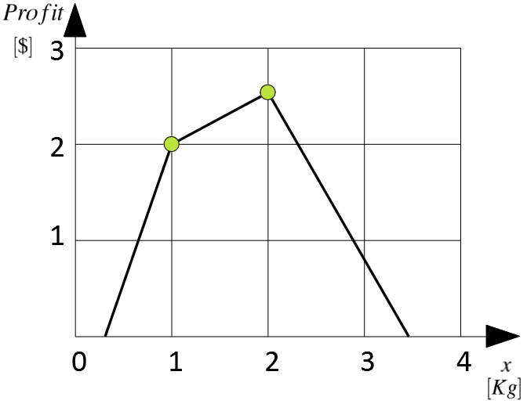
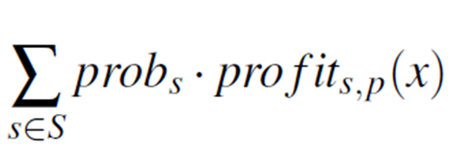
A megoldómódszer megvalósítása
12/17

Slide 14
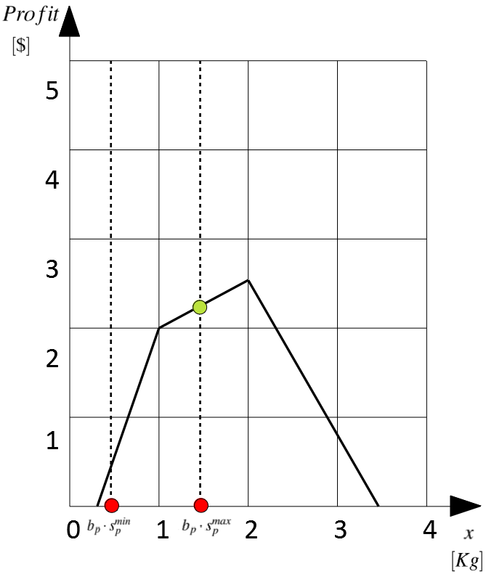

A megoldómódszer megvalósítása
Az optimális x érték kiválasztása:
Termék várható profitja kiszámítva.
13/17

Slide 15



A megoldómódszer megvalósítása
Összes várható profit kiszámítása a termékek várható profitjainak összegeként:
Implementált esetek:
 | Egy terméket eredményező receptek | Multiproduct receptek (diszjunkt halmazokkal) | Multiproduct receptek (halmaz metszetekkel)
Kötött batch méretű eset
Változó batch méretű eset |  |  | (+LP)
Két lépcsős eset |  |  | (+LP)
14/17

Slide 16
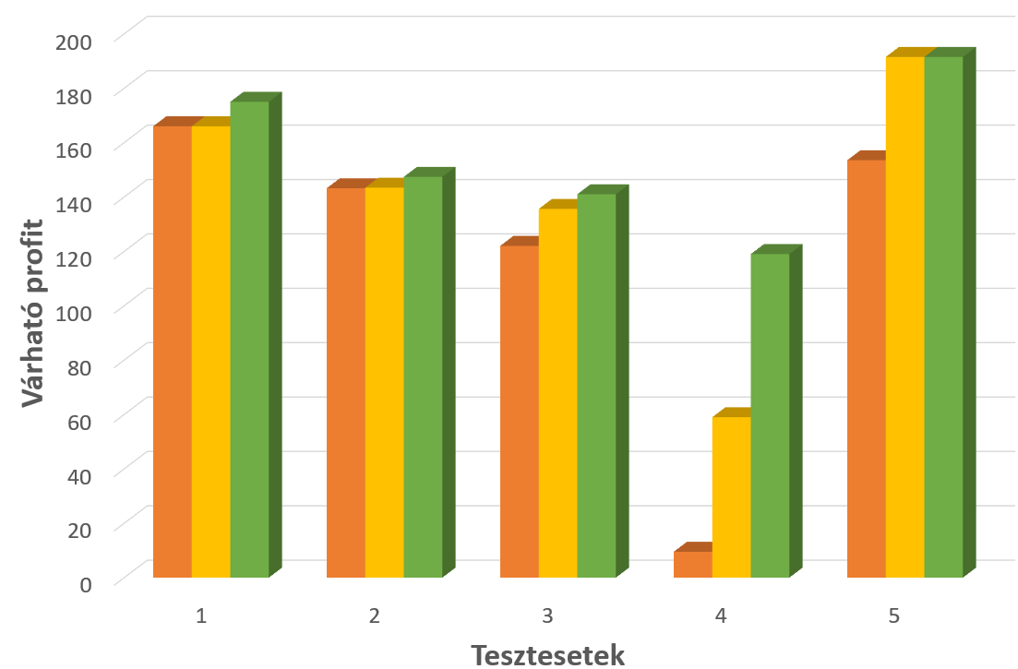
Teszteredmények
Random generált paraméterek
Kötött ≤ változó ≤ két lépcsős
15/17

Slide 17
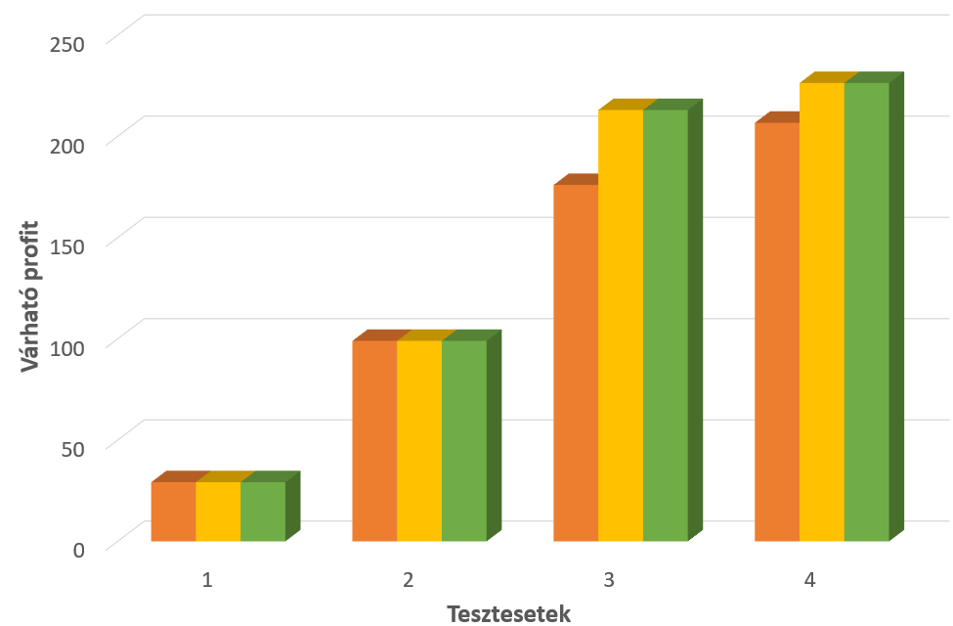
Teszteredmények
Speciális tesztesetek pl.:
Min és max batch méret megegyezik (1,2)
Kötött = változó = két lépcsős
Csak 1 db forgatókönyv van (3,4)
Kötött ≤ változó = két lépcsős
16/17

Slide 18
Összefoglalás
Várható profit maximalizálás S-gráf keretrendszer segítségével, sztochasztikus paraméterek használatával
3 különböző feladatosztály megoldómódszerének részleteinek kidolgozása, implementálása a keretrendszerbe
A már meglévő determinisztikus és az új sztochasztikus profit maximalizáló tesztelése
17/17

Slide 19
Köszönöm a figyelmet!

